Slide 1


Van passend onderwijs naar zo inclusief mogelijk
21 mei 2025

Slide 2




WSNS
Wijziging aanmeldingsbeleid
per 1 augustus 2025
Passend onderwijs
Inclusie 2035

Slide 3

Ondersteuningsplan
2023-2027NS
Gedurende de planperiode is het streven erop gericht om - in het kader van inclusie - de aanmelding en de start van (afwegingen in) het toeleidingsproces naar extra ondersteuning ten principale te beleggen bij de basisondersteuning, tenzij.
Thuisnabijheid en het ondersteuningsaanbod
zijn hierin belangrijke richtinggevers.
Voorzienend in randvoorwaarden, kiezen schoolbesturen een eigen tijdpad met kennisgeving aan het collectief. Daarbij staat de zoektocht centraal naar wat een kind nodig heeft aan onderwijs- en of zorgondersteuning en hoe scholen/schoolbesturen daarin kunnen voorzien.

Slide 4
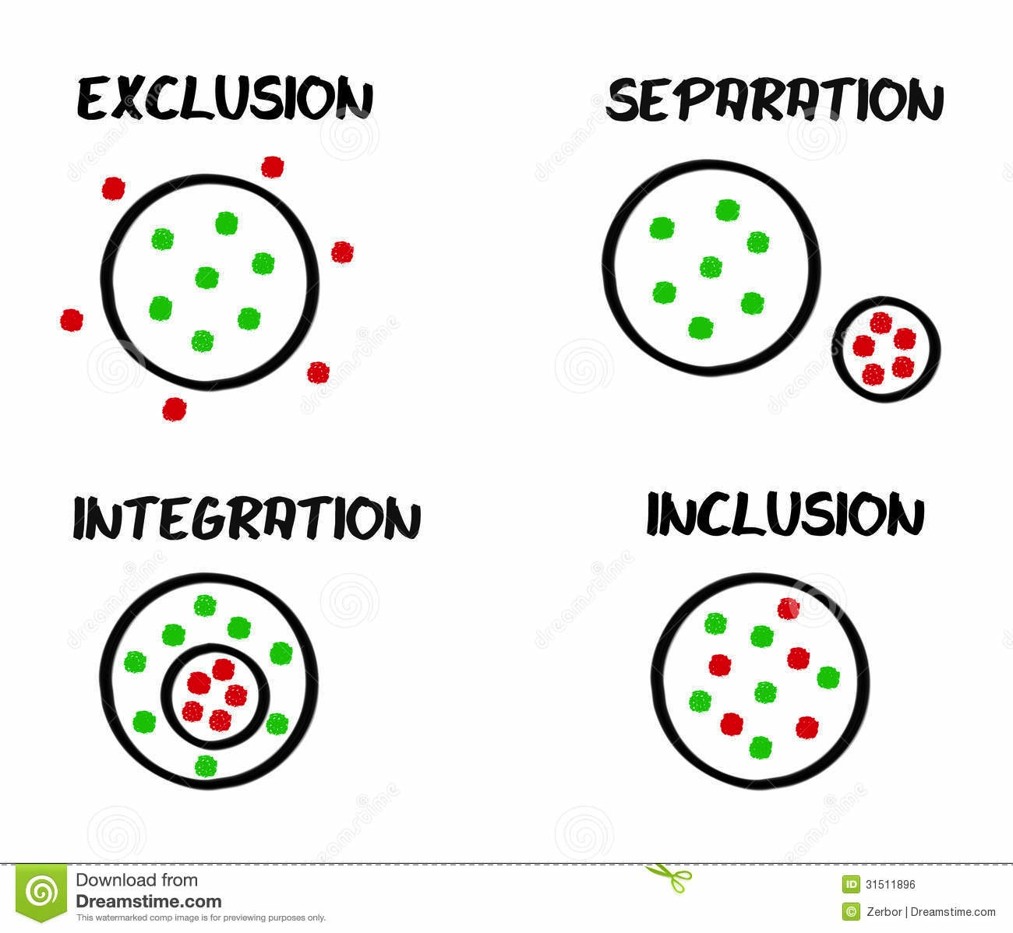

Slide 5

Bestuursvergadering november 2024
Vraag of een eerste stap genomen zou kunnen worden in dit kader. Een afweging langs de lijn van 4 mogelijke scenario’s:
Handhaven huidige situatie
Aanmelding bij BAO voor leerlingen SBO
Aanmeldingen bij BAO voor leerlingen SBO en SO
(uitgezonderd leerlingen die naar verwachting plaatsbaar zijn op SO Catharina, SO Jan Baptist, SO Parkschool,
SO CSN en SO Maasgouw, gerelateerd aan een (nader te bepalen) mate van verstandelijke beperking)
4. Alle aanmeldingen bij BAO

Slide 6
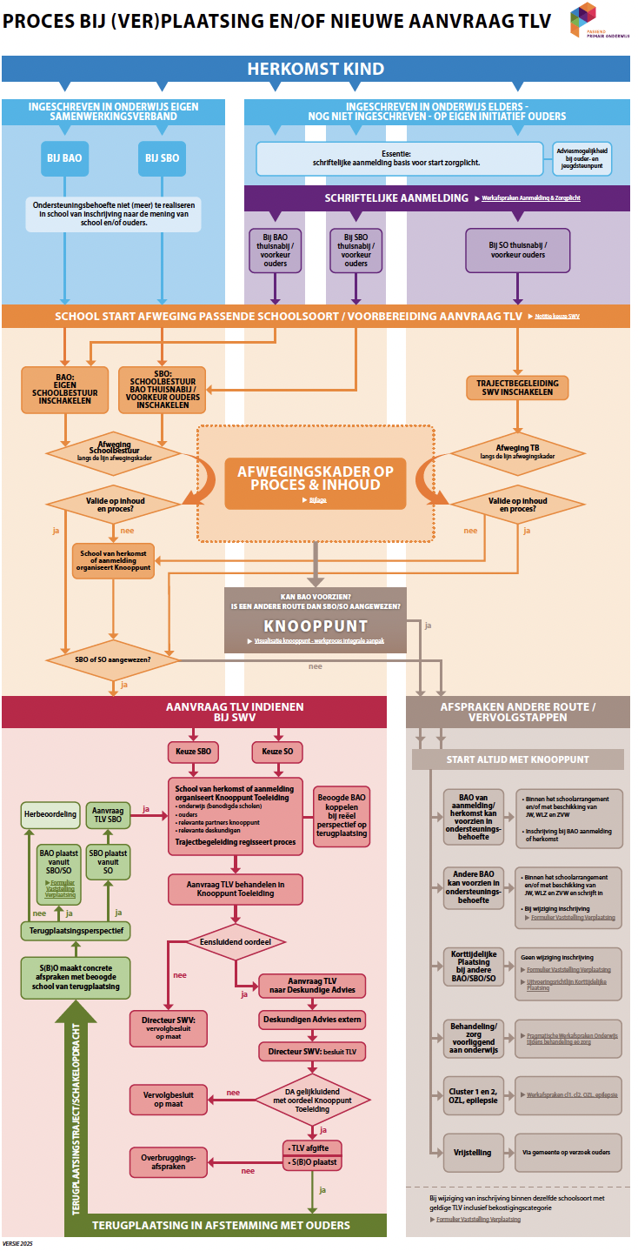
Bestuursvergadering april 2025
Schoolbesturen aan Zet:
Voorzien in een inhoudelijke
en beleidsrijke invulling en invoering
Eigen geledingen tijdig en contextrijk
te informeren en van adequate randvoorwaarden
te voorzien
Samenwerkingsverband aan Zet:
wijzigen processchema
SWV 3106 (Parkstad) per 1 augustus 2025
SWV 3105 (Maastricht-Heuvelland) per 1 augustus 2025
SWV 3104 (Westelijke Mijnstreek) gedurende schooljaar 2025-2026

Slide 7

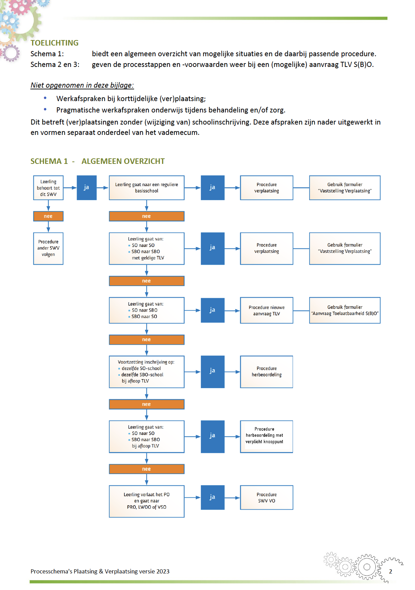
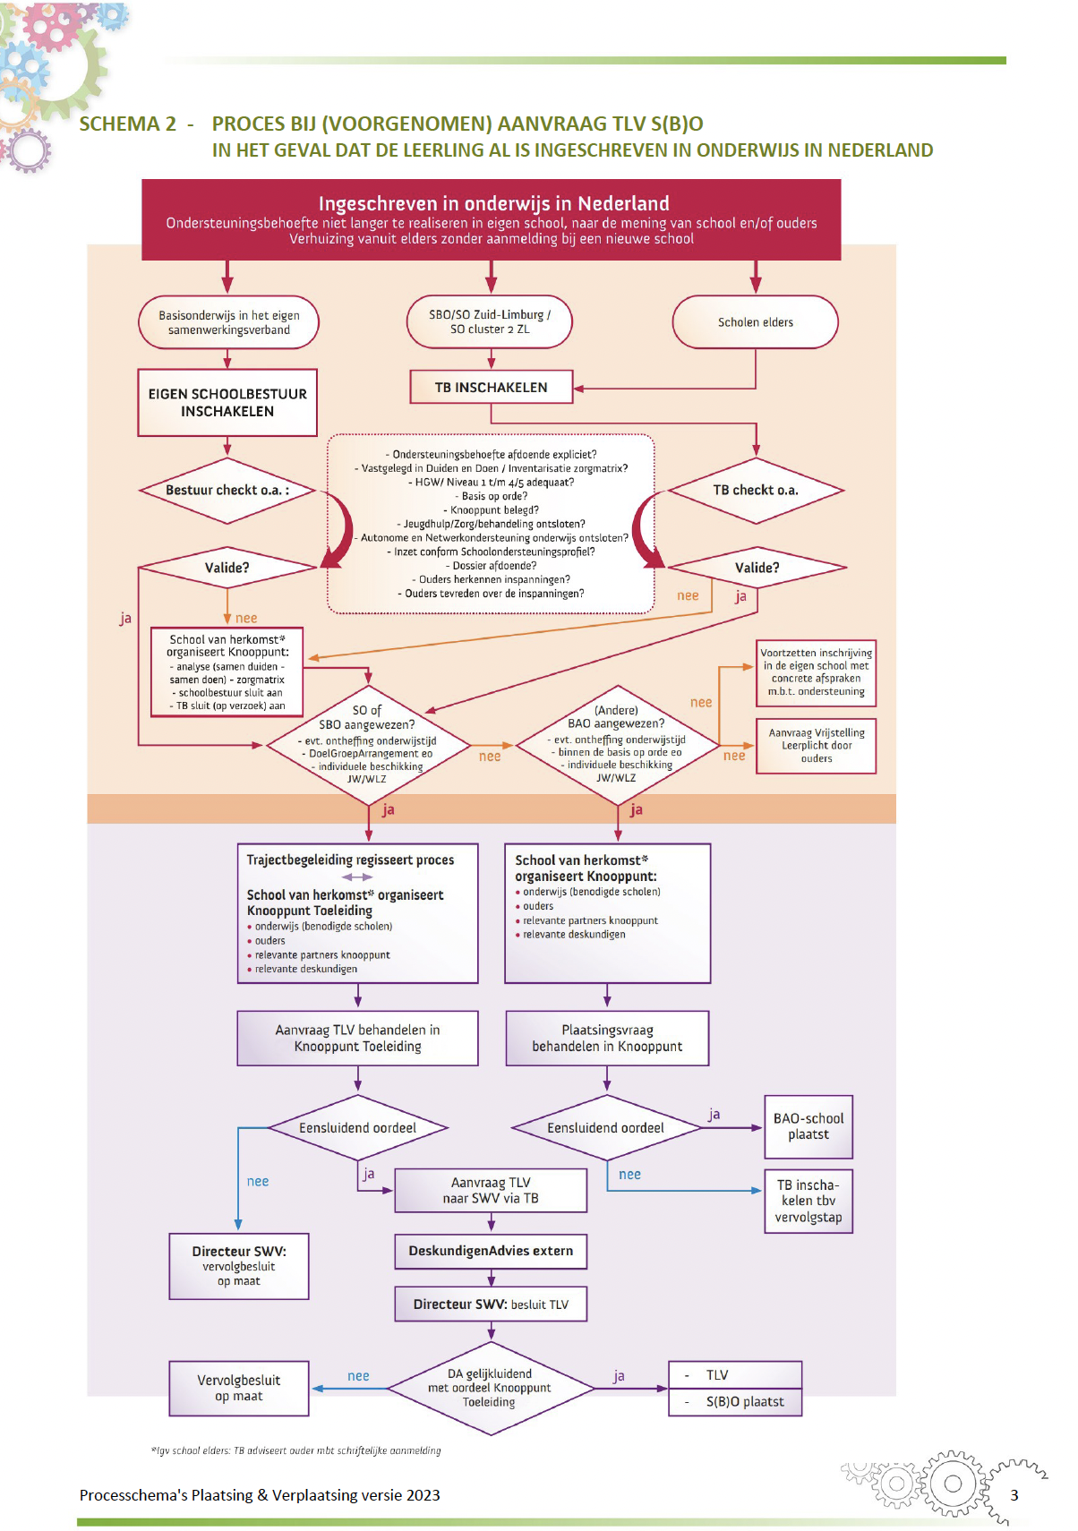
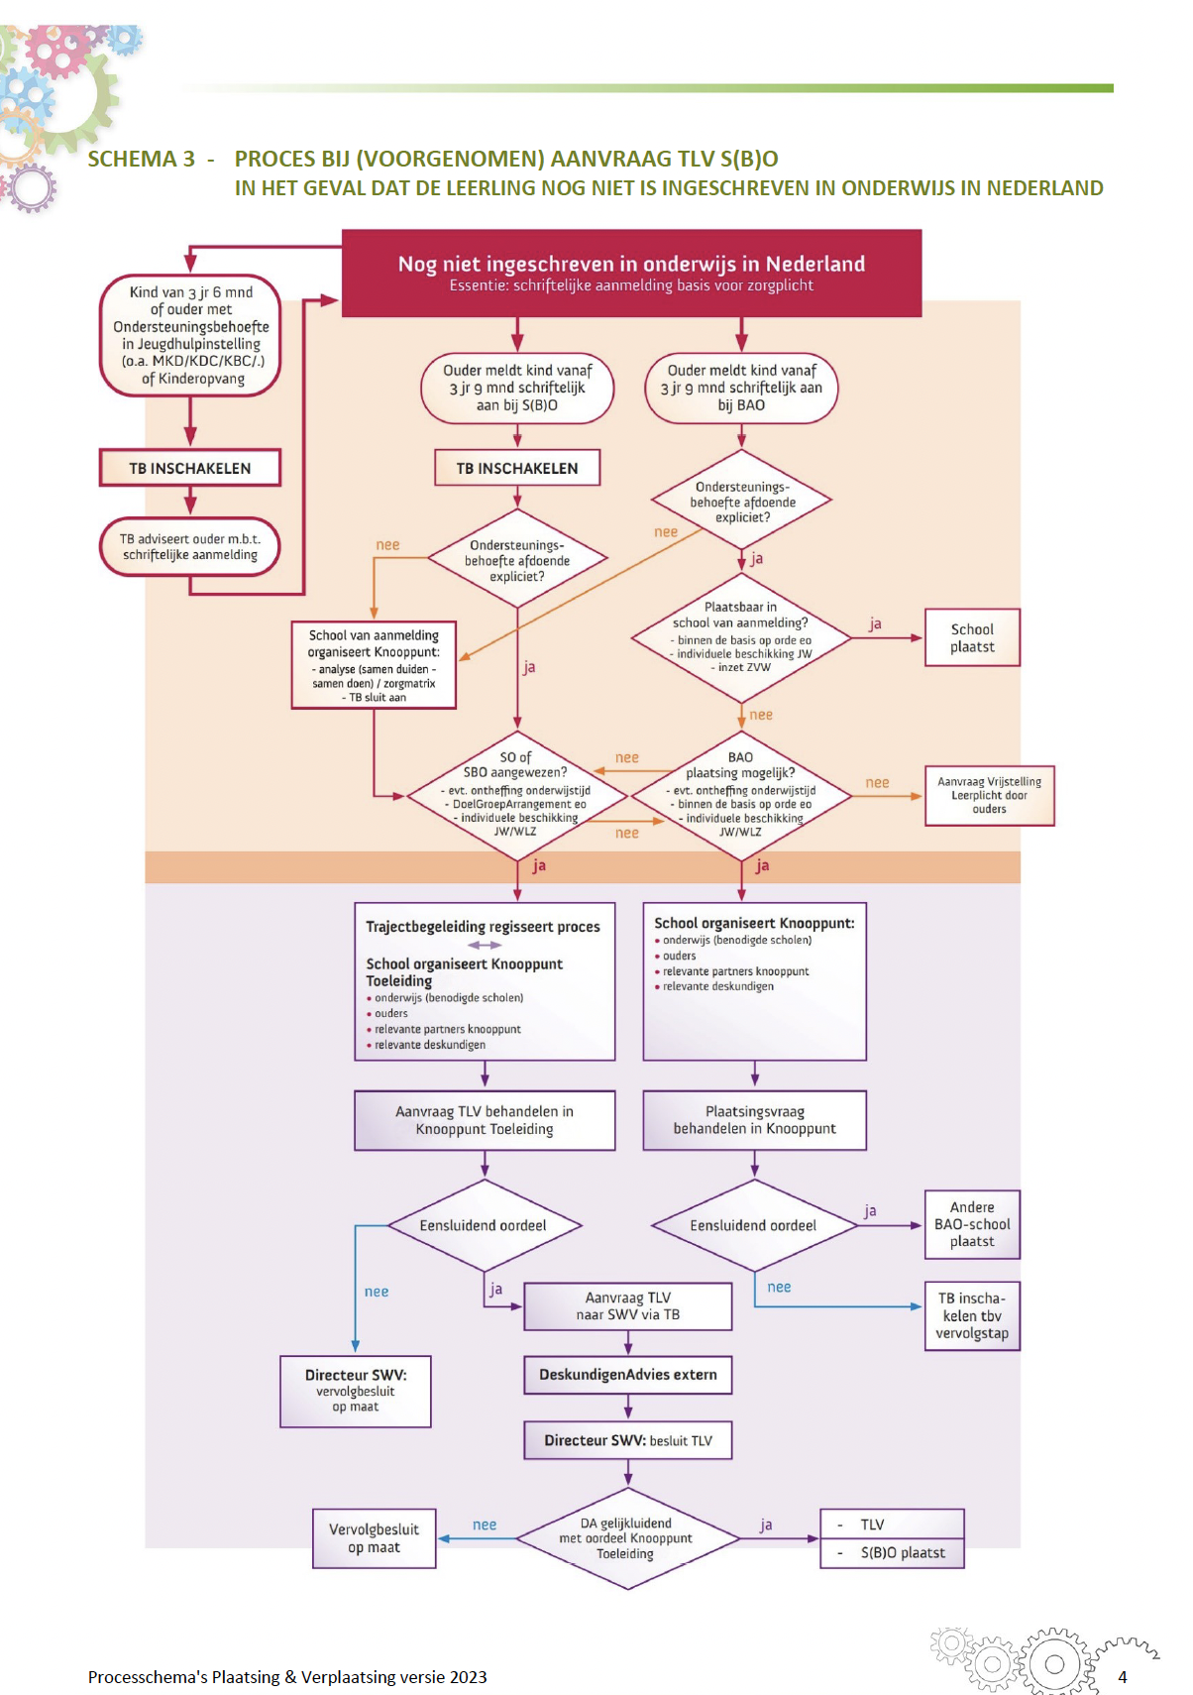
Wat hadden we?

Slide 8
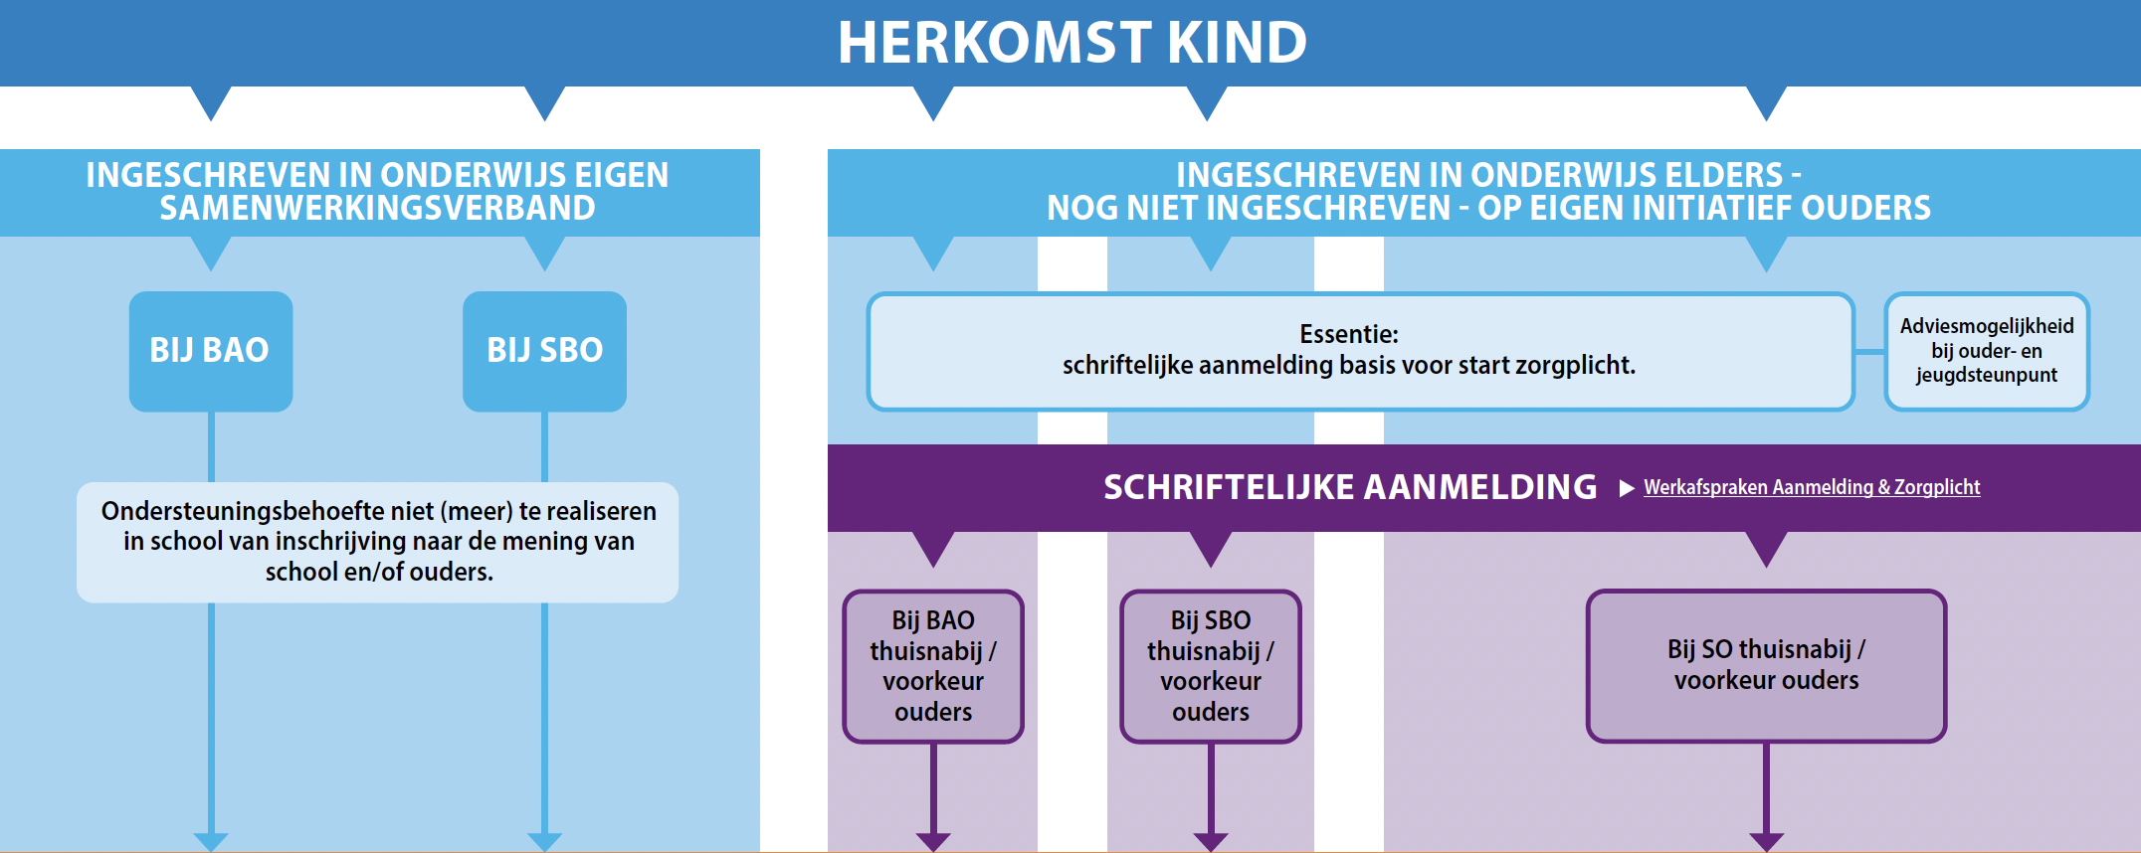
Processchema in stukjes
Let op:
!!! Anna!!! Checken, checken en nog eens checken
!!! Geen uitvoeringshandeling zonder schriftelijke aanmelding: dus niet proefplaatsen, niet observeren, etc
!!! Aanmelding is niet het zelfde als plaatsen. Aanmelden is het verzoek van ouders om te plaatsen
!!! Onderzoek gedurende beslissingstermijn
!!! Beslissingstermijn: 6 weken (met eenmalige verlenging van 4 weken)
!!! Schriftelijk besluiten op aanmelding

Slide 9
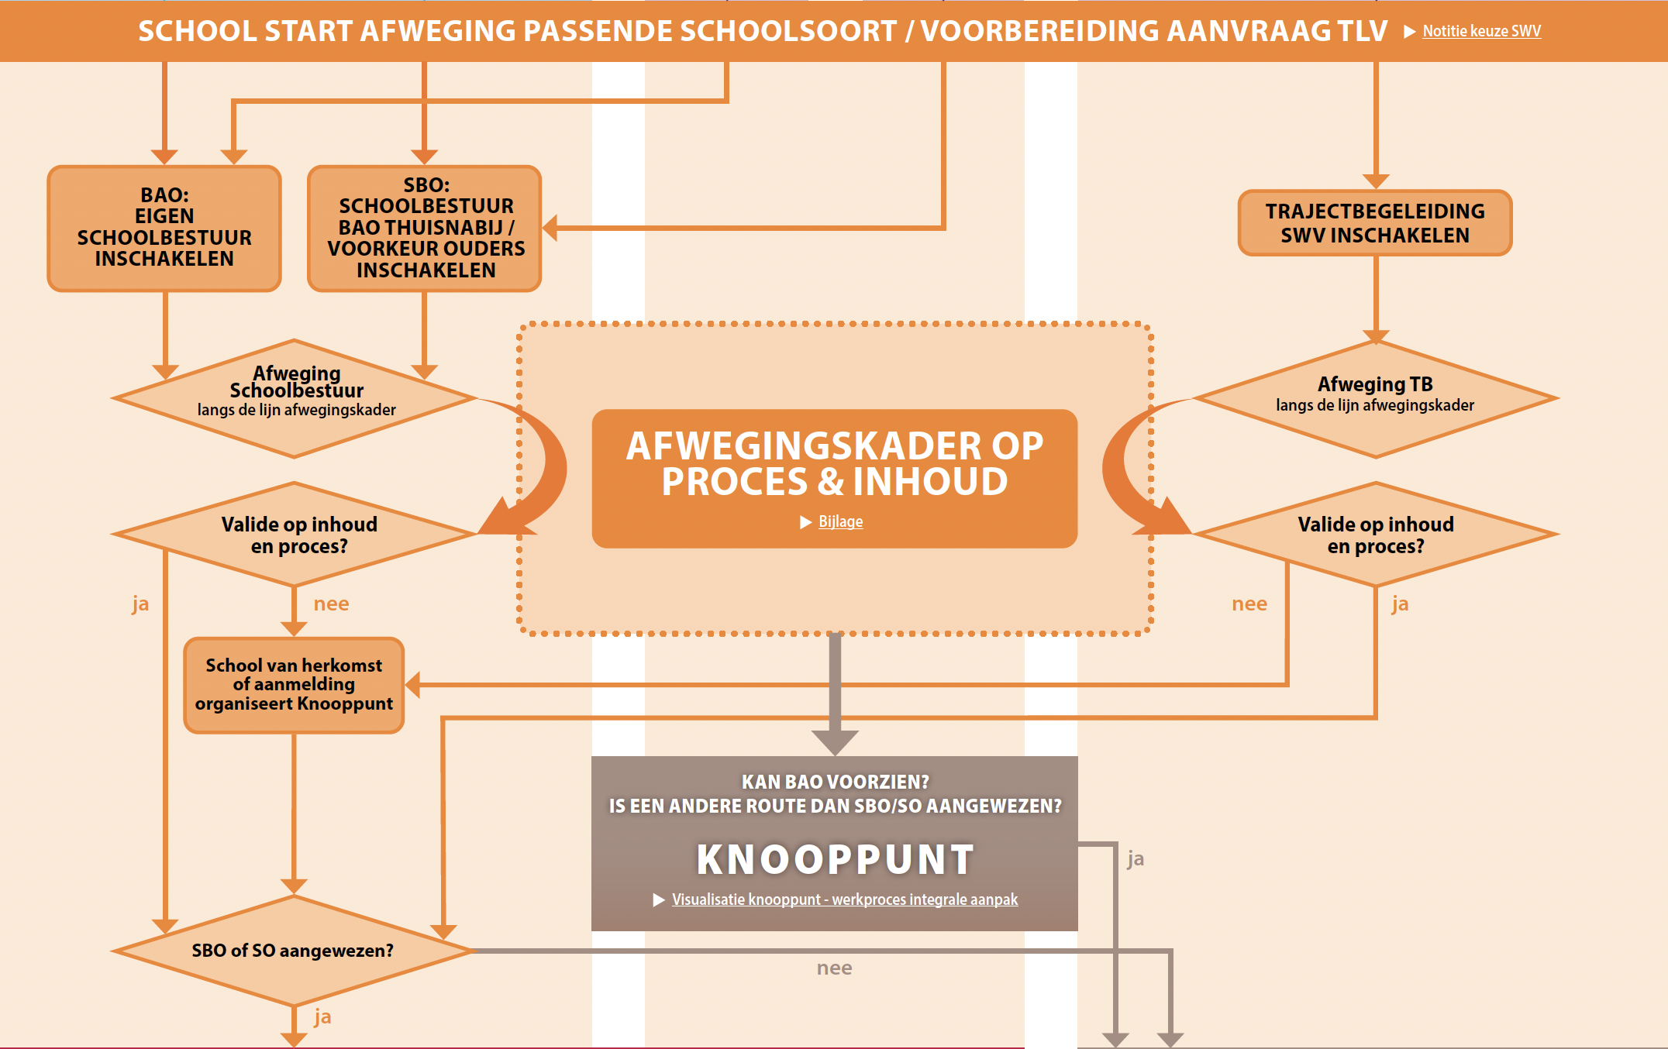
Processchema in stukjes

Slide 10

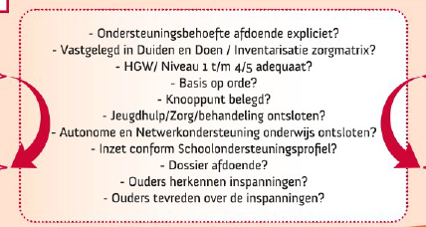
Processchema in stukjes
Het Hoe kan per schoobestuur anders ingeregeld worden
Rol procesbegeleider?
Rol bovenschoolse ondersteuningsstructuur?
Kleine schoolbesturen -> SWV
Huidige afwegingskader gebaseerd op medisch model
Heroverweging en herordening afwegingskader aan de orde start schooljaar 2025-2026

Slide 11

Zo inclusief mogelijk
vindplaats als werkplaats
Medisch model
Sociaal model
Het individu is leidend
Groep is leidend
Maatwerk per kind
plannen van aanpak,
Duiden & Doen,
Afwijkende leerlijnen, OPP, gezinsplannen
Inclusief onderwijs:
onderwijs voor alle kinderen (met en zonder ondersteuningsbehoeften)
in de eigen wijk / woonplaats
Passend onderwijs:
voor elk kind
een passende plek
inclusieve leeromgeving:
een leeromgeving
waarin elk kind past

Slide 12
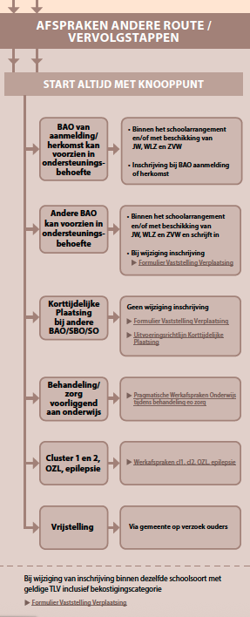
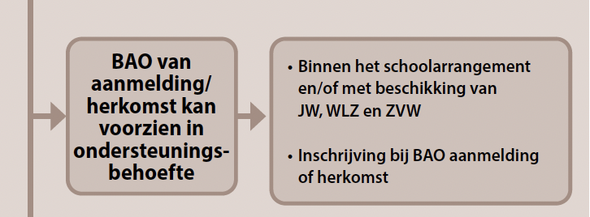
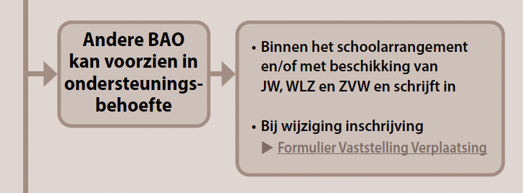
Processchema in stukjes

Slide 13
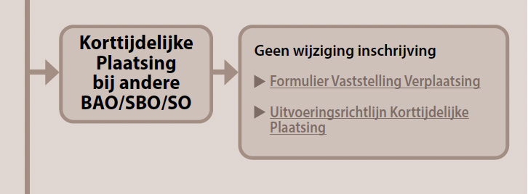
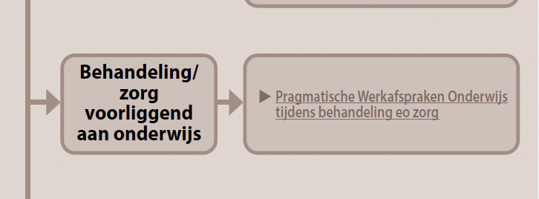
Processchema in stukjes

Slide 14
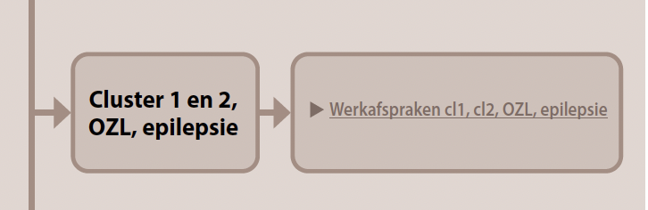
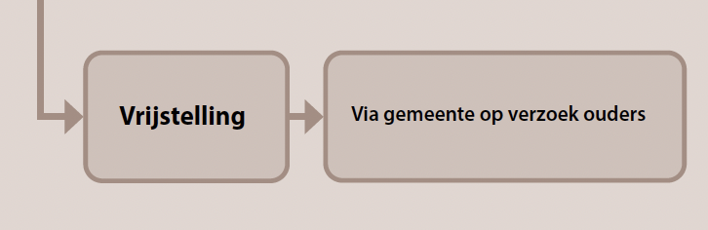
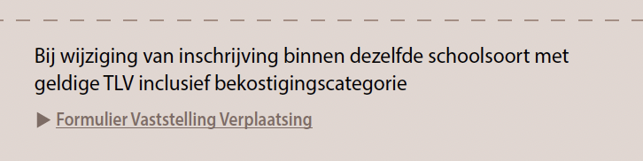
Processchema in stukjes

Slide 15
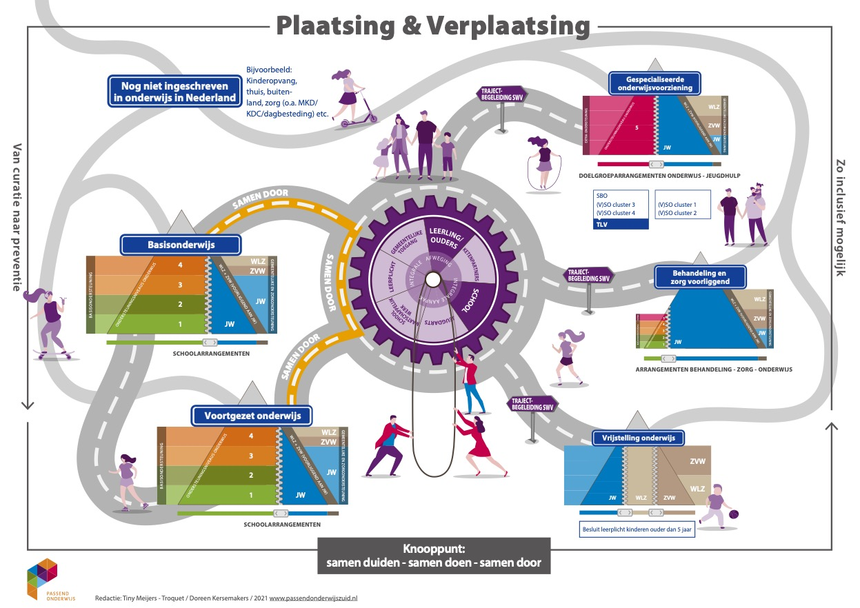

Slide 16
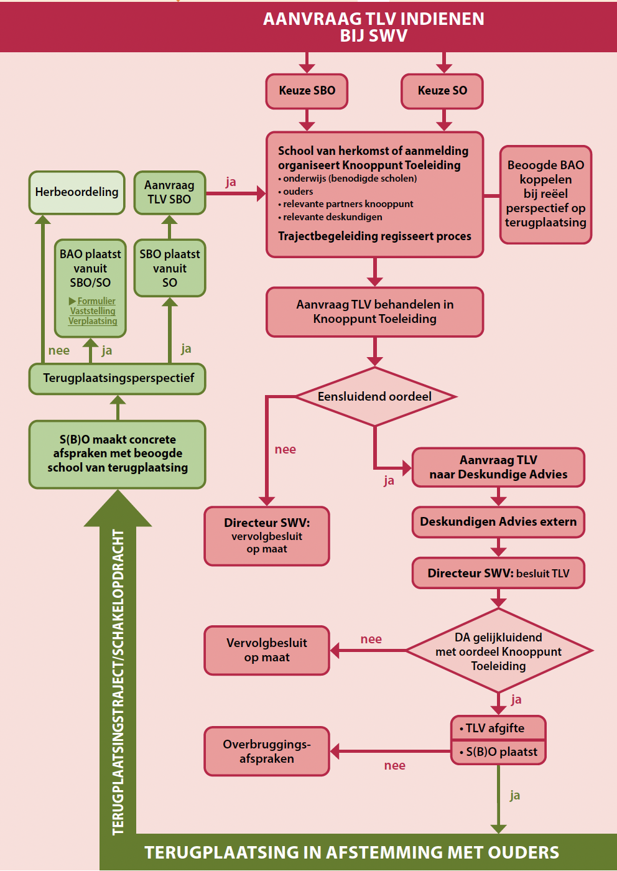
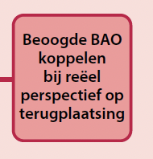
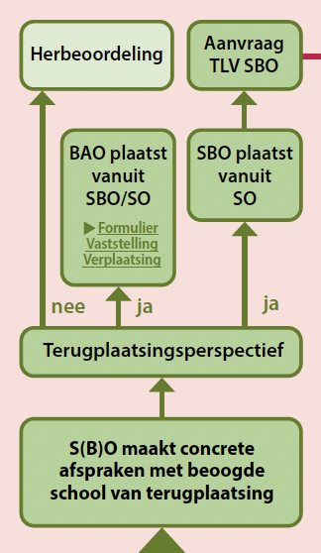
Processchema in stukjes

Slide 17
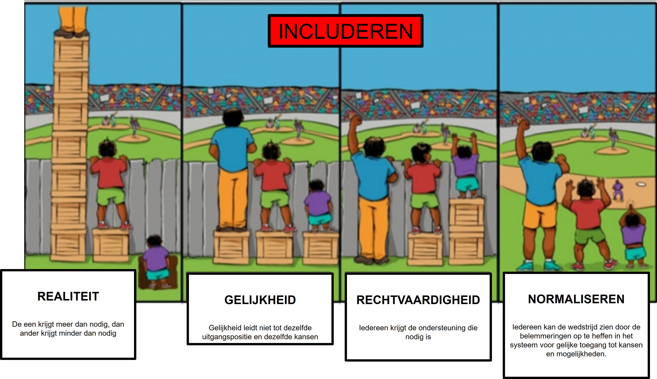
Hoe ziet dit proces uit?

Slide 18
Het kan wèl
Bij veel leerlingen is nooit een basisschool betrokken geweest.
In de route naar inclusief(ver) onderwijs krijgen basisscholen de regierol
Basisscholen krijgen zicht op deze leerlingen, zodat zij kunnen bepalen of hun onderwijscontext voldoende toereikend is.
Het verhoogt het kwaliteitsbewustzijn van de basisschool. Als je niet weet welke leerlingen je niet kunt bedienen, weet je ook niet of je onderwijscontext voldoende inclusief is;
Basisscholen krijgen meer zicht op de onderwijscontext van andere scholen om plaatsingen BAO – BAO meer en beter te realiseren;
Indien een leerling (in principe tijdelijk) van de diensten SBO gebruik maakt, kan de school van herkomst de eigen onderwijscontext versterken om een terugplaatsing mogelijk te maken.

Slide 19
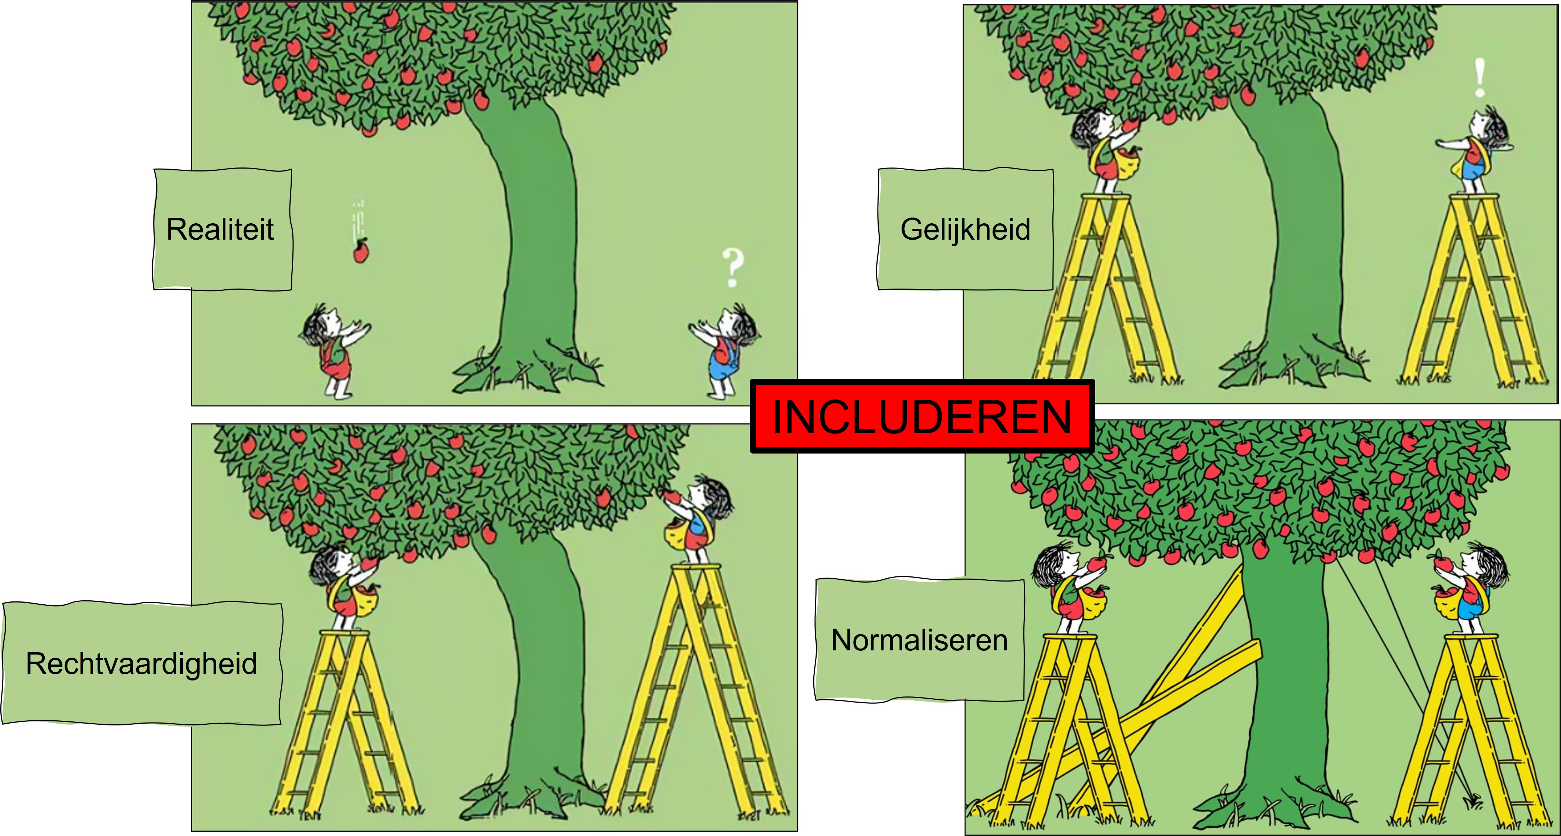

Slide 20

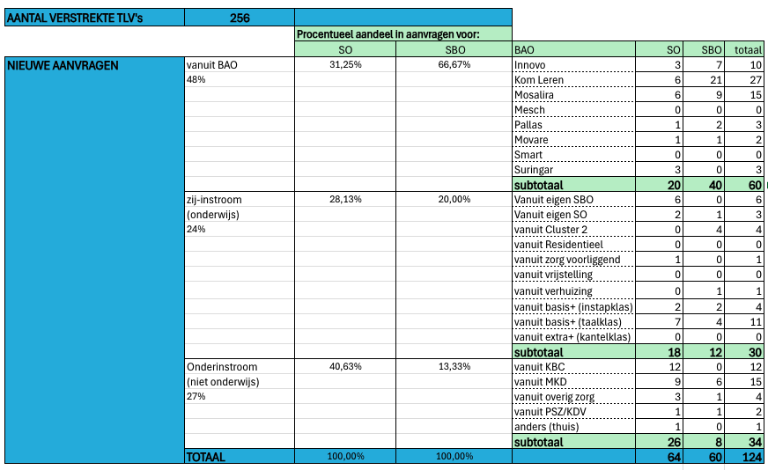
Kengetallen 2023-2024

